Slide 1
Bestandsaufnahme zum PatientenrechteG seit 2013 - aus Sicht der Schlichtungsstelle
XXIX. Kölner Symposium, 18.11.2017
Arbeitsgemeinschaft Rechtsanwälte im Medizinrecht e.V.
Schlichtungsstelle für Arzthaftpflichtfragen der norddeutschen Ärztekammern Hannover
Ärztekammer Berlin - Landesärztekammer Brandenburg - Ärztekammer Bremen - Ärztekammer Hamburg – Ärztekammer Mecklenburg- Vorpommern - Ärztekammer Niedersachsen - Ärztekammer Saarland – Ärztekammer Sachsen-Anhalt - Ärztekammer Schleswig-Holstein - Landesärztekammer Thüringen
Notes:
Titelfolie: Titelschriftgröße 32 pt, Textschriftgröße 32 pt

Slide 2
Schlichtungsstelle für Arzthaftpflichtfragen der norddeutschen Ärztekammern
Das Team (Stand 2017)
Ärzte 68
Patientenvertreter 1
Juristen 6
Verwaltungsangestellte 17
Seit 1976 über 110.000 Verfahren
3
Notes:
Säulendiagramm: Titelschriftgröße 26 pt, Textschriftgröße 12 pt, Diagrammtitel 12 pt, Diagrammschrift 12 pt

Slide 3
Bestandsaufnahme…
Zunahme der Anträge während der Diskussion des
Patientenrechtegesetzes und in der Folgezeit
Bisher keine Änderung der Rechtsprechung
Notes:
Säulendiagramm: Titelschriftgröße 26 pt, Textschriftgröße 12 pt, Diagrammtitel 12 pt, Diagrammschrift 12 pt

Slide 4
Sachentscheidungen 2016 Fehler-Quote, n= 2.450
Notes:
Ablaufdiagramm: Über Einfügen, Formen: Linien und Flussdiagramme

Slide 5
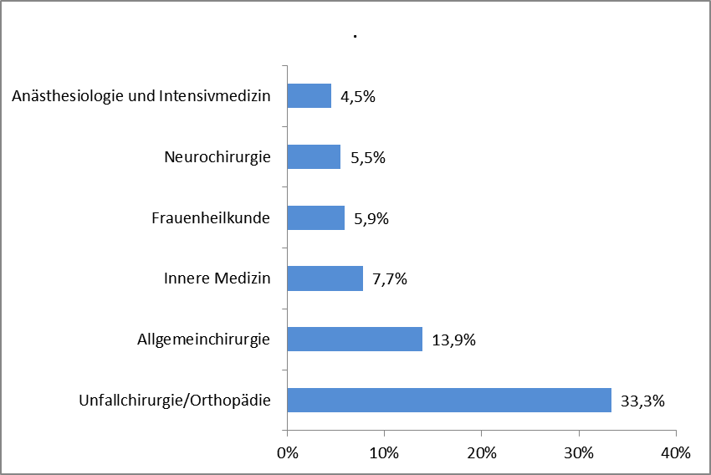
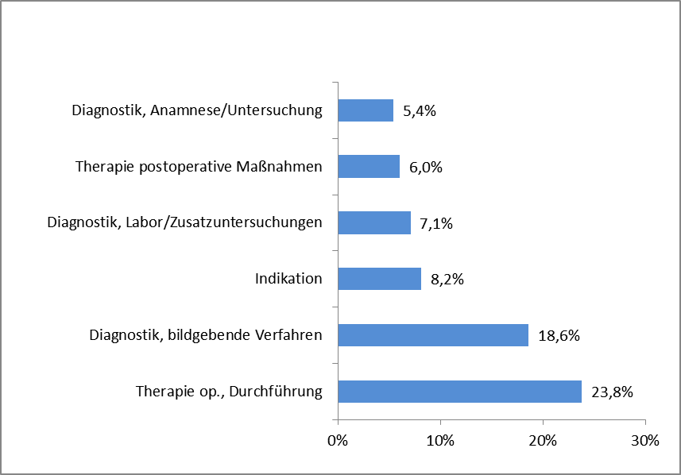
Beteiligte Fachgebiete Fehlerquoten (2016 im Klinikbereich)
Notes:
Säulendiagramm: Titelschriftgröße 26 pt, Textschriftgröße 12 pt, Diagrammtitel 12 pt, Diagrammschrift 12 pt

Slide 6
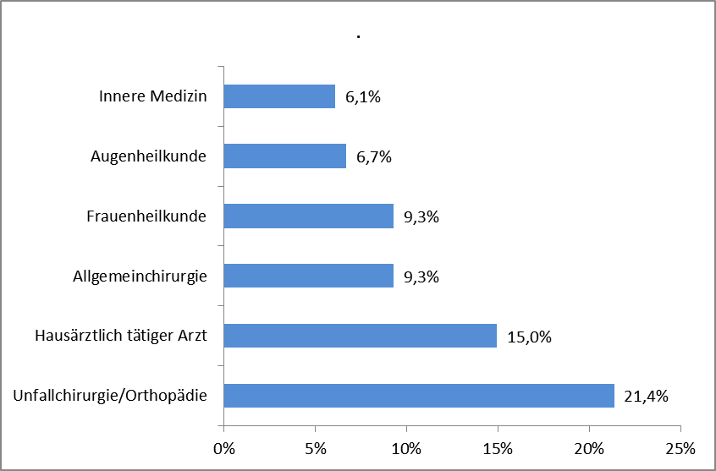
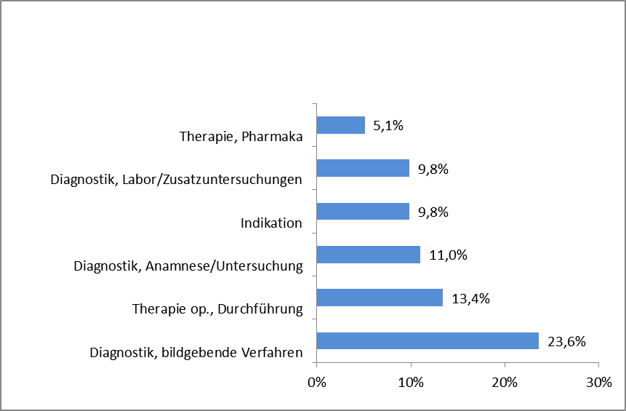
Beteiligte Fachgebiete Fehlerquoten (im niedergelassenen Bereich 2016)
Notes:
Säulendiagramm: Titelschriftgröße 26 pt, Textschriftgröße 12 pt, Diagrammtitel 12 pt, Diagrammschrift 12 pt

Slide 7
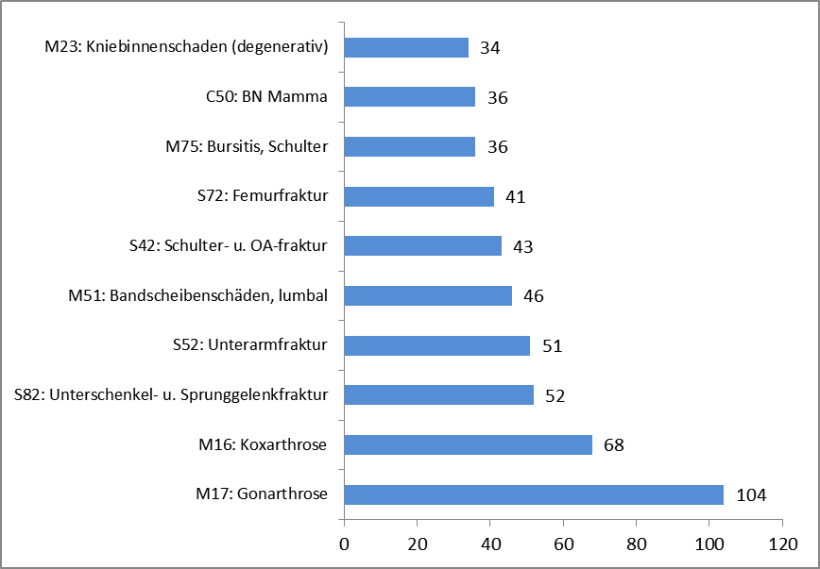
Häufigste fehlbehandelte Erkrankungen 2016
Notes:
Säulendiagramm: Titelschriftgröße 26 pt, Textschriftgröße 12 pt, Diagrammtitel 12 pt, Diagrammschrift 12 pt

Slide 8
Zielsetzung der Schlichtungsstelle
Individuell
außergerichtliche Konfliktlösung Arzt / Patient
Generell
Verbesserung des Vertrauensverhältnisses:
Ärzteschaft – Patienten
weniger Zivilprozesse
weniger Strafprozesse
Behandlungsfehlerprophylaxe
im Dienste der Patienten- und Arztsicherheit
Notes:
Textfolie: Titelschriftgröße 26 pt, Textschriftgröße 20 pt. Hintergrundfarbe des Textes kann durch weiß ersetzt werden.

Slide 9
- auf „medical error reporting system“ basierende Berichte und Aktivitäten der Schlichtungsstelle: Erfassung und Auswertung medizinischer Sachverhalte nach sachverständiger medizinischer und juristischer Prüfung von Behandlungsfehlervorwürfen
Kongresse
Qualitätszirkel
Weiterbildung
Fortbildung
Fallberichte
Internet
regionale Ärzteblätter
Fachzeitschriften
Gründung der Arbeitsgemeinschaft Patientensicherheit
(Ärztekammer Niedersachsen und Schlichtungsstelle)
Mitglied im Aktionsbündnis Patientensicherheit, Berlin
Gutachter-schulungen
Fortbildungs-veranstaltungen
Wissenschaftliche Zeitschriften
national
international
Lehrbücher
Fehlervermeidung
Patientensicherheit
Arztsicherheit
Notes:
Ablaufplan: Titelschriftgröße 26 pt, Textschriftgröße 12 pt

Slide 10
Schlichtungsstelle Kommission
§ 4 Unabhängigkeit Die Mitglieder der Schlichtungsstelle sind bei der Entscheidungsfindung unabhängig und an Weisungen nicht gebunden. Sie ist nur ihrem Gewissen und ihrer fachlichen Überzeugung unterworfen.
§ 8 Verfahrensgrundsätze (1) Eine Kommission, die aus mindestens einem ärztlichen bzw. zahnärztlichen und einem juristischen Mitglied besteht, bearbeitet und entscheidet das jeweilige Verfahren. …
Notes:
Textfolie zweispaltig mit Bild: Titelschriftgröße 26 pt, Textschriftgröße 16 pt. Hintergrundfarbe des Textes kann durch weiß ersetzt werden.

Slide 11
Beteiligte des Schlichtungsverfahrens
Patienten
Ärzte
Kranken-
häuser
Haftpflicht-
versicherungen
Grundsatz der Transparenz:
Offene Kommunikation während des gesamten Verfahrens über jeden einzelnen Verfahrensschritt
§ 13 Verfahrensordnung: Die Gesellschafter berichten über die Tätigkeit der Schlichtungsstelle jährlich in ihrem Mitteilungsblatt.
Notes:
Ablaufplan: Titelschriftgröße 26 pt, Textschriftgröße 12 pt

Slide 12
Das Verfahren nach der Verfahrensordnung
Schlichtungsantrag
Antragsberechtigte/Beteiligte:
Patient, Krankenhaus, Arzt, Versicherung
Klärung der Verfahrensvoraussetzungen
Verfahrenshindernisse?
Zustimmung aller Beteiligten?
Sachverhaltsaufklärung
Untersuchungsgrundsatz:
Vollständige Behandlungsdokumentationen
Externes Gutachten
Anhörung der Beteiligten zu
Gutachter und Fragenkatalog und
erstattetem Gutachten
Beurteilung der Haftungsfrage
Medico-legale Prüfung des Gutachtens und
Juristische Bewertung
Notes:
Projektplan: Titelschriftgröße 26 pt, Textschriftgröße 12 pt

Slide 13
Das Verfahren nach der Verfahrensordnung
Erneute Beurteilung
Bei neuem Tatsachenvortrag
binnen 1 Monat
Entscheidung nicht bindend
Rechtsweg nicht ausgeschlossen
Verjährungshemmung
Keine Gefahr von Rechtsnachteilen
Keine Verfahrenskosten
Für Patienten, Ärzte und Krankenhäuser
Kurze Verfahrensdauer
2016 durchschnittlich 16 Monate
ab Antragsstellung des Patienten („Postkarte“ oder Mail)
Notes:
Projektplan: Titelschriftgröße 26 pt, Textschriftgröße 12 pt

Slide 14
Verfahren und Qualitätsmanagement
Durch digitale Aktenführung können sich alle jederzeit in der Sache abstimmen!
Führung des Verfahrens
Organisations-handbuch für das gesamte Verfahren (SB, Jur., ÄM)
Automatisierte Verfahren, wo möglich
Digitale Aktenführung(nicht der Behandlungs-dokumentationen)
Standardisierter Fragebogen
Zuständigkeiten durch Az., dadurch feste Verantwortlichkeiten
Jeder Verfahrensschritt wird jedem Beteiligten bekannt gemacht
Sachbearbeitung (SB) ist speziell geschult
Volljuristen Arzthaftungsrecht
Regelmäßige Fortbildung für MA im med. Bereich von ÄM
Regelmäßige Fortbildung der ÄM durch medizinische und juristische Vorträge
Fallbesprechungen
Röntgenarbeitsplatz
Gesonderte Besprechungen der Traumatologen und Allgemein- und Viszeralchirurgen
Notes:
Phasen- / Projektplan: Titelschriftgröße 26 pt, Textschriftgröße 12 pt

Slide 15
Verfahren und Qualitätsmanagement
Sachverhalt
Externes Gutachten
Eingeholtes GA an Beteiligte zur Stellungnahme
ÄM prüft und notiert erforderliche Behandlungsdokumentationen
SB fordert KU an
Vorlage bei ÄM mit KU für externen Gutachtenauftrag (GAA) und Gutachterauswahl
Jurist prüft GAA und GA-Auswahl
Prüfung des GA durch ÄM
Prüfung des GA durch Juristen
Bewertung des Gutachtens – des Gutachters (GA)
Pflege der Gutachterliste der bundesweiten Gutachter (ggf. auch aus dem deutschsprachigen Raum)
GAA und GA- Auswahl an Beteiligte zur Stellungnahme
Notes:
Phasen- / Projektplan: Titelschriftgröße 26 pt, Textschriftgröße 12 pt

Slide 16
Erstellung des externen Gutachtenauftrages durch das Ärztliche Mitglied
Durch seine Fachkompetenz für das zu prüfende Fachgebiet
Gezielte Fragestellung
Vollständigkeit der erforderliche Behandlungsunterlagen
Beschränkung auf relevante Zeiträume (Kostenfaktor für Gutachten)
Durch sein Wissen um
Spezialgebiete der Gutachter
Persönliche Animositäten
Wissenschaftliche Auseinandersetzung
Vorschlag von geeignetem Gutachter an die Beteiligten
Ablehnung ist möglich, Neuauswahl mit Zustimmung aller Beteiligten
ÄM kann auch selbst das Gutachten erstellen
(bei geeigneten Fällen)
Notes:
Ablaufdiagramm: Über Einfügen, Formen: Linien und Flussdiagramme

Slide 17
Aufgabe des externen Sachverständigen
= Erstellung eines wissenschaftlich begründeten korrekten Gutachtens
Prüfung des GA durch die Kommission
Ist die Ansicht des Gutachters vertretbar, wird ihr gefolgt.
Wird dem Gutachten nicht gefolgt, ist dies in der rechtlichen Würdigung zu begründen.
Kriterien für die Abweichung: falscher bzw. unvollständiger Sachverhalt, unzutreffender Beurteilungszeitpunkt unrichtiger Stand der Wissenschaft (belegt mit Literaturangaben)
Beweislastgründe
Fachmann prüft Fachmann
Abweichen vom Gutachten in ca. 10% der Entscheidungen
Notes:
Ablaufdiagramm: Über Einfügen, Formen: Linien und Flussdiagramme

Slide 18
Verfahren und Qualitätsmanagement
Stets in Abstimmung mit dem Volljuristen!
Entscheidung weitere Fachgebiete…
Durch (mind. ein) ÄM und Volljuristen
Aufgesetzte Prüfungen durch weiteren Juristen bei Vorliegen besonderer Kriterien
Es wird das Ärztliche Mitglied mit der Erstellung der Entscheidung beauftragt, dessen Fachgebiet von den Vorwürfen hauptsächlich betroffen ist.
Ärztliche Mitglieder, deren andere Fachgebiete ebenfalls betroffen sind, ergänzen dann die Entscheidung bzw. erstellen einen Gutachtenauftrag.
Bewertung der Haftungsfrage
und
Beschreibung des primären
und
sekundären Gesundheitsschadens
Notes:
Phasen- / Projektplan: Titelschriftgröße 26 pt, Textschriftgröße 12 pt

Slide 19
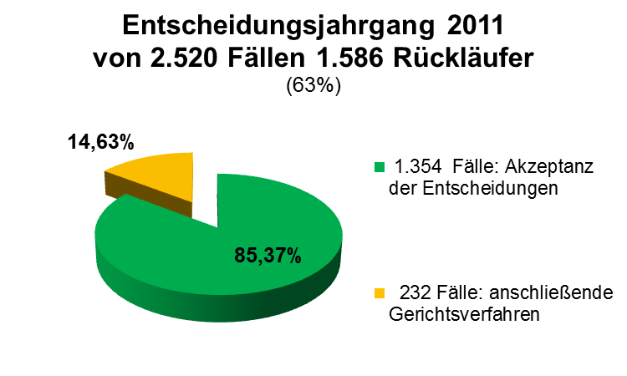
2016 aktuelle Umfrage und Auswertung aus 2011 Ziel: Feststellung der Prozessvermeidungsquote
Notes:
Ablaufdiagramm: Über Einfügen, Formen: Linien und Flussdiagramme

Slide 20
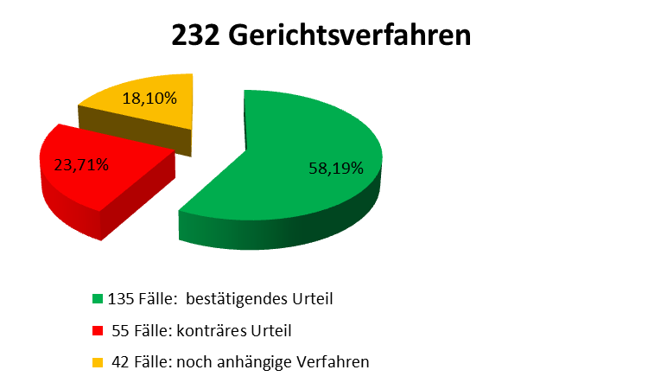
2016 aktuelle Umfrage und Auswertung aus 2011 Ziel: Feststellung der Bestätigungen durch Gerichte und der Gesamtkonformität der Entscheidungen
Entspricht einer Gesamtkonformität der Entscheidungen von 96,43%
Schlichten statt Richten funktioniert
auf hohem Niveau
Notes:
Ablaufdiagramm: Über Einfügen, Formen: Linien und Flussdiagramme

Slide 21
Mehr Informationen unter: www.norddeutsche-schlichtungsstelle.de
Vielen Dank für Ihre Aufmerksamkeit!
Schlichtungsstelle für Arzthaftpflichtfragen der
norddeutschen Ärztekammern
Hans-Böckler-Allee 3, 30173 Hannover , Tel.: 0511/380-2416
Notes:
Titel oder Abschluss: Titelschriftgröße 32 pt, Textschriftgröße 32 pt

